Slide 1
107-01
9月份行政會報
總務處

Slide 2
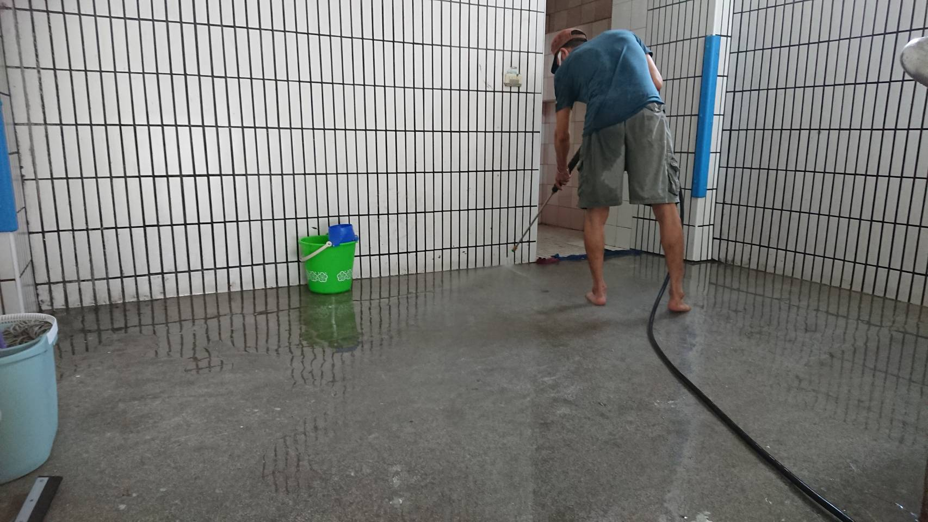
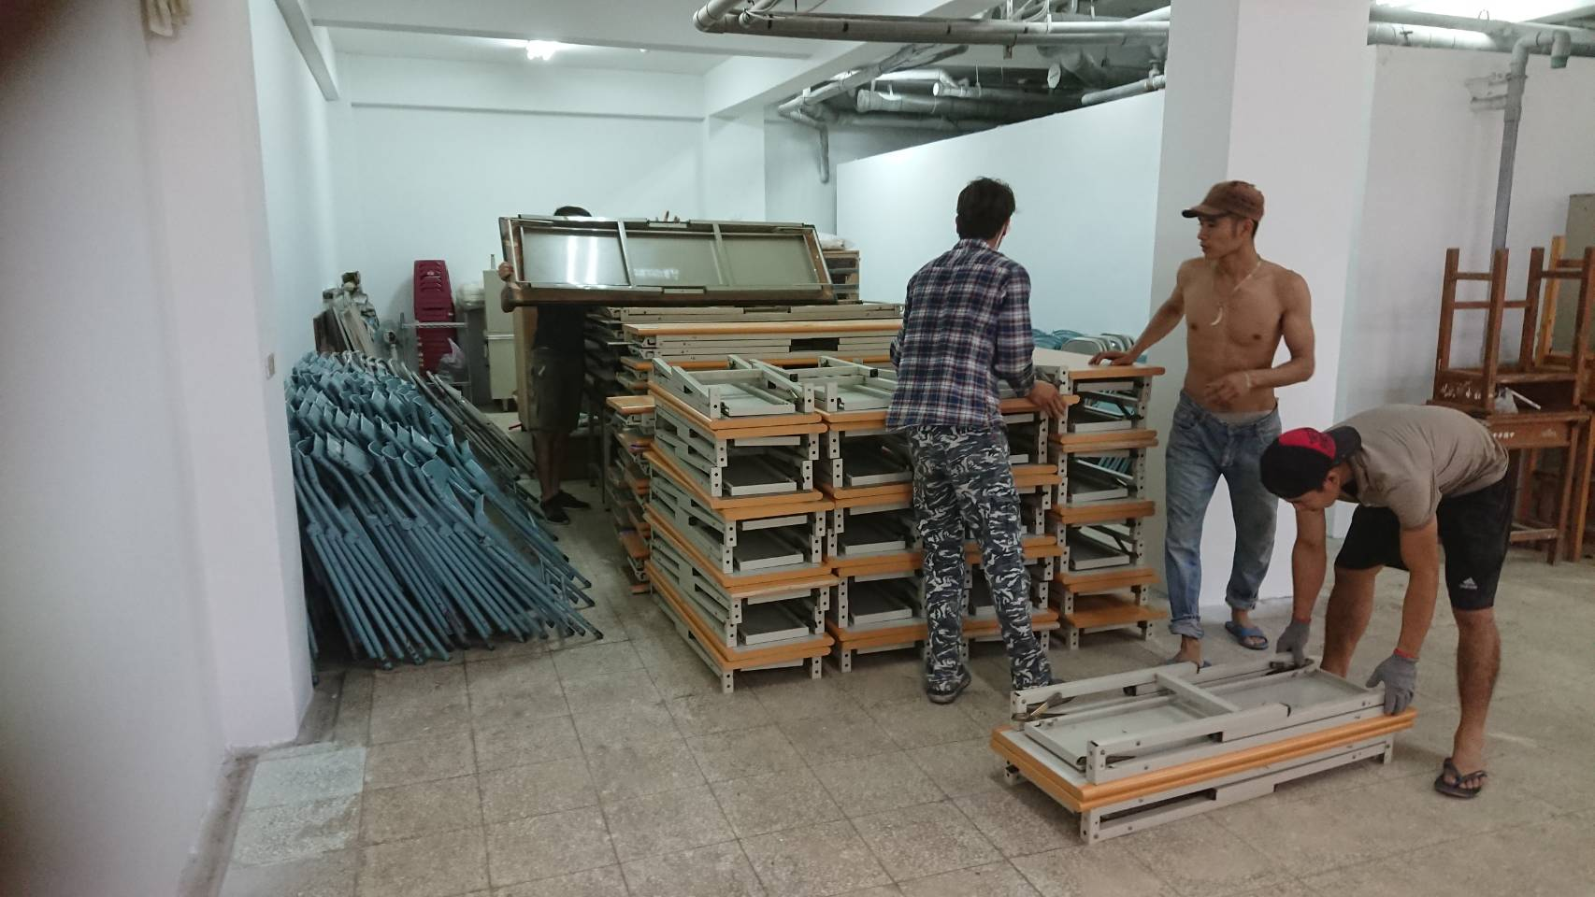
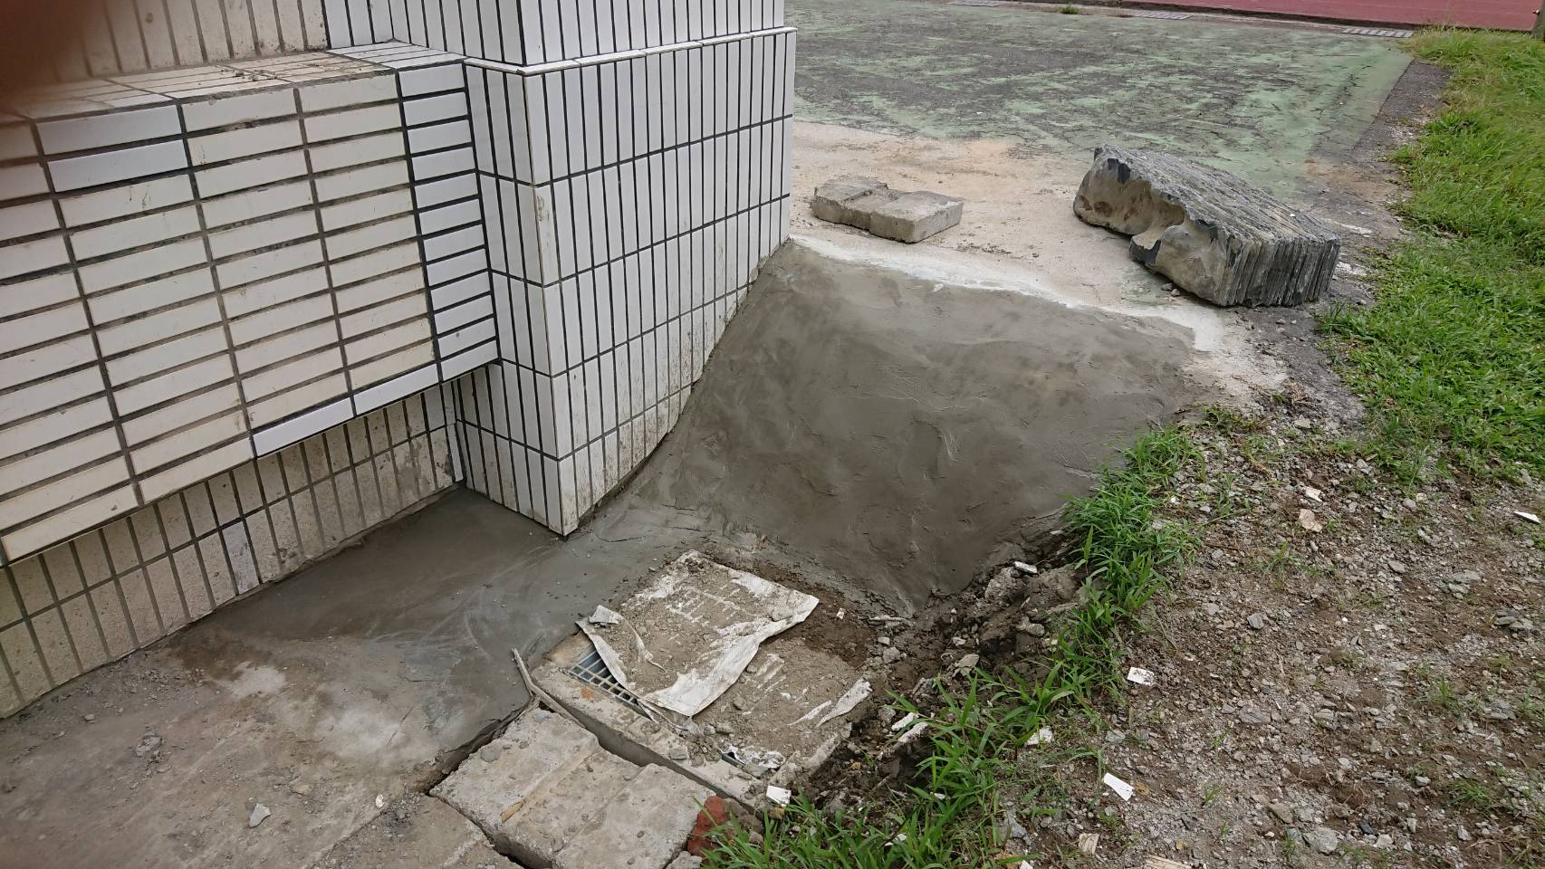
一、事務工作
1.結構補強工程：復原工程持續進行中

Slide 3
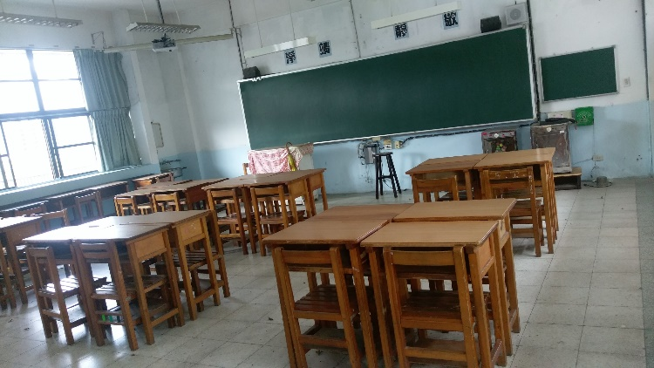
一、事務工作
結構補強工程：
1.教室設備部分：為保持整體教室環境整潔與一致性，總務處提供設備如下：A.鏡子一面 B.毛巾架一個 C.小黑板兩個 D.時鐘一個(如果班上有多的，請孩子拿到總務處)
2.教室布置：為了教室環境美觀整齊，僅布置後面布告欄即可。

Slide 4
一、事務工作
辦公室椅子，若有移動，請於更換座位時，將原本椅子歸還，並放回原處，以利後續同仁使用。

Slide 5
二、冷氣控管
1.九年級教室：
A.時間：8:00~21:00 B.溫度：28度以上開啟
2.辦公室：
A.導辦、專任辦公室、音辦：9：30～15：30。
B.補校、總務處、健康中心：10：10～16：10。
C.教務處、人會室：10：20～16：20。
D.輔導處、學務處：10：30～16：30
E.警衛室：10：00～16：00。21：30～06：30。
F.書福窩冷氣開放時間為10：00～15：00。
G.校史室、第二會議室、第一會議室：7:00~22:00
3.專科教室：未來裝設節電設施後，全校各班適用。

Slide 6
二、水電支出狀況
月份 | 1 | 2 | 3 | 4 | 5 | 6 | 7 | 8 | 9 | 10 | 11 | 12 | 小計
106 用電量 | 31680 | 23160 | 34200 | 38760 | 42120 | 46200 | 37200 | 24360 | 41040 | 55716 | 38040 | 37800
107 用電量 | 36360 | 22680 | 30120 | 38040 | 42600 | 57720 | 42480 | 29640
用電量 變化 | +4680 | -480 | -4080 | -720 | +480 | +11520 | +5280 | +5280 |  |  |  |  | +21960
月份 | 1 | 2 | 3 | 4 | 5 | 6 | 7 | 8 | 9 | 10 | 11 | 12 | 小計
106 用水量 | 828 | 893 | 587 | 791 | 714 | 807 | 763 | 595 | 501 | 802 | 1000 | 907
107 用水量 | 962 | 830 | 702 | 663 | 739 | 763 | 919 | 707
每月 省水度 | +134 | -63 | +115 | -128 | +49 | -44 | +156 | +112 |  |  |  |  | +331

Slide 7
三、未來展望
1.結構補強復原作業
2.幼兒園更新工程
3.藝境計畫二期工程招標
4.操場跑道更新工程招標

Slide 8
謝謝大家!

